Slide 1
Unità 5
POLIGONI

Slide 2
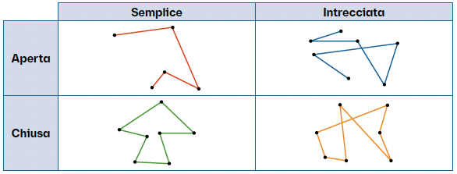
LINEE SPEZZATE E POLIGONI
Linee spezzate
Una linea spezzata è formata da segmenti a due a due consecutivi. I segmenti si chiamano lati della spezzata. Gli estremi dei segmenti si chiamano vertici della spezzata.
Una spezzata è semplice se i lati non consecutivi non si intersecano.
Una spezzata è intrecciata se ci sono almeno due lati non consecutivi che si intersecano.
Una spezzata è aperta se il lato iniziale e quello finale non sono consecutivi.
Una spezzata è chiusa se il lato iniziale e quello finale sono consecutivi.

Slide 3
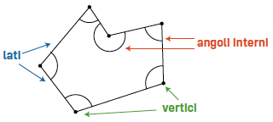
LINEE SPEZZATE E POLIGONI
Poligoni
Una linea spezzata semplice e chiusa divide il piano in due parti.
La parte interna alla spezzata, compresa la spezzata stessa, si chiama poligono.
La spezzata si chiama contorno del poligono e la sua lunghezza è il perimetro.
L’angolo tra due lati consecutivi è un angolo interno del poligono.

Slide 4
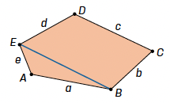
LINEE SPEZZATE E POLIGONI
Poligoni
Un segmento che unisce due vertici consecutivi è un lato; un segmento che unisce due vertici non consecutivi è una diagonale.
In un poligono:
i vertici si indicano con le lettere maiuscole A, B, C ...
i lati si indicano con le lettere minuscole o con le lettere dei loro estremi a = AB, b = BC, c = CD ...
gli angoli si indicano con tre lettere o con le lettere greche
le diagonali si indicano con le lettere degli estremi: AC, AD, BD, BE ...

Slide 5
LINEE SPEZZATE E POLIGONI
Poligoni costruibili
Non tutte le spezzate possono chiudersi a formare un poligono.
Un poligono può essere costruito se il lato maggiore è minore della somma di tutti gli altri lati.
Ogni poligono ha lo stesso numero di lati e di angoli.
I poligoni prendono il loro nome dal numero di angoli che hanno: triangolo (3), pentagono (5), esagono (6), …
Solo il quadrilatero (4) prende il nome dal numero dei lati che ha.

Slide 6
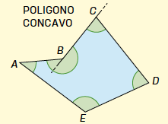
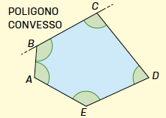
POLIGONI CONCAVI E POLIGONI CONVESSI
Gli angoli possono essere concavi o convessi e lo stesso vale per i poligoni.
Un poligono è concavo se ha almeno un angolo concavo.
Un poligono è convesso se ha tutti gli angoli convessi.
I poligoni concavi hanno almeno una diagonale esterna.
I poligoni convessi hanno tutte le diagonali interne al poligono.

Slide 7
POLIGONI CONCAVI E POLIGONI CONVESSI
In un poligono convesso si possono definire gli angoli esterni.
Un angolo esterno è un angolo formato da un lato e dal prolungamento di un lato a esso consecutivo.
Due lati consecutivi formano l’angolo interno ma non quello esterno.
Per avere l’angolo esterno si deve considerare il prolungamento di uno dei due lati.

Slide 8
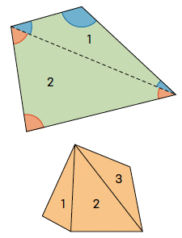
SOMMA DI ANGOLI IN UN POLIGONO
In un triangolo la somma degli angoli interni misura 180°. E negli altri poligoni?
Se si considera un poligono (con un numero di lati n maggiore di 3) e si tracciano le diagonali che escono da un vertice, si può notare che il poligono viene suddiviso in n $−$ 2 triangoli.
La somma degli angoli interni di un poligono con n lati misura:
(n $−$ 2 ) · 180°
Se la somma degli angoli interni dipende dal numero di lati, la somma degli angoli esterni è invece sempre 360°, per qualsiasi poligono.

Slide 9
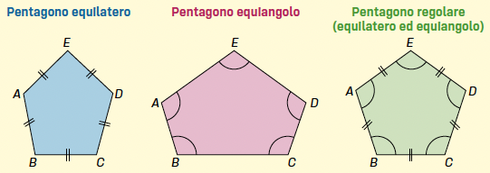
POLIGONI EQUILATERI, EQUIANGOLI E REGOLARI
I poligoni si possono classificare in base ai lati e agli angoli.
Un poligono che ha tutti i lati congruenti è equilatero.
Un poligono che ha tutti gli angoli interni congruenti è equiangolo.
Un poligono equilatero ed equiangolo è regolare.

Slide 10
POLIGONI EQUILATERI, EQUIANGOLI E REGOLARI
In un poligono equilatero tutti i lati sono congruenti per cui il perimetro vale:
perimetro = numero dei lati · lunghezza di un lato
p = n · l
In un poligono equiangolo tutti gli angoli interni sono congruenti per cui l’ampiezza di un angolo interno vale:
angolo interno = somma degli angoli interni : numero degli angoli
α = $\frac{\text{(}\text{n} −\text{ 2 ) · 180° }}{\text{n}}$
In un poligono equiangolo anche tutti gli angoli esterni sono congruenti e la loro somma vale sempre 360° per cui l’ampiezza di un angolo esterno vale:
angolo esterno = 360° : numero degli angoli
α = $\frac{\text{36}\text{0° }}{\text{n}}$

